Slide 1
Соколова Елена Викторовна
Музыкальный руководитель
МБДОУ «Детский сад № 4» г.Кургана
Слайд-лекция
«Не смолкнет слава тех великих лет»

Slide 2
Данный материал предназначен для проведения праздника, тематического занятия старшим дошкольникам

Slide 3
Цель презентации : Формировать патриотические чувства у дошкольников, уважение и гордость за подвиг нашего народа в Великой Отечественной войне.
Задачи: • Дать представление о значении победы нашего народа в Великой Отечественной войне;
• Обогащать и развивать словарный запас детей, познакомить с произведениями художественной литературы и музыки военных лет; • Воспитывать нравственно-патриотические чувства у дошкольников к празднику Победы, уважение к заслугам и подвигам воинов Великой Отечественной войны.

Slide 4
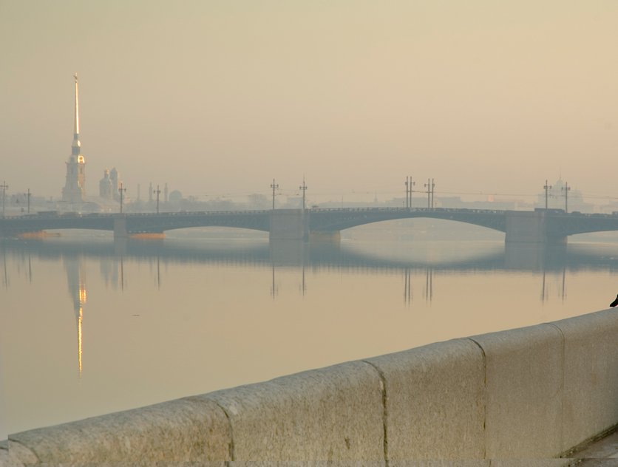
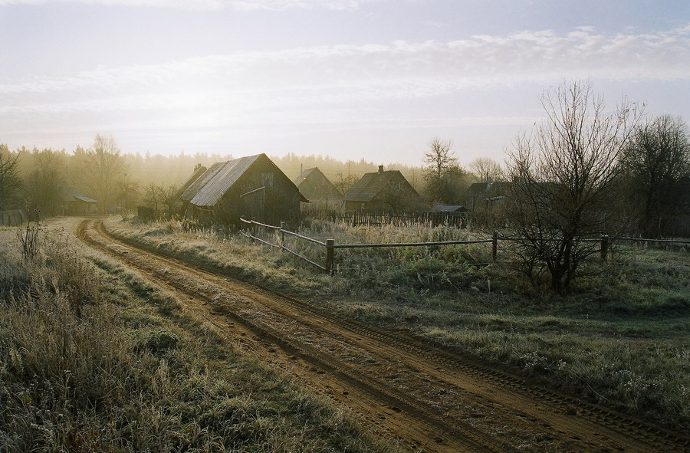
22 июня 1941года
Рано утром на рассвете,
Когда мирно спали дети…

Slide 5
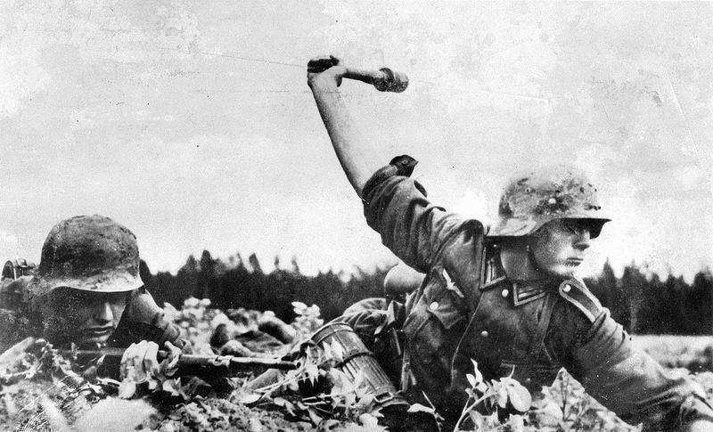
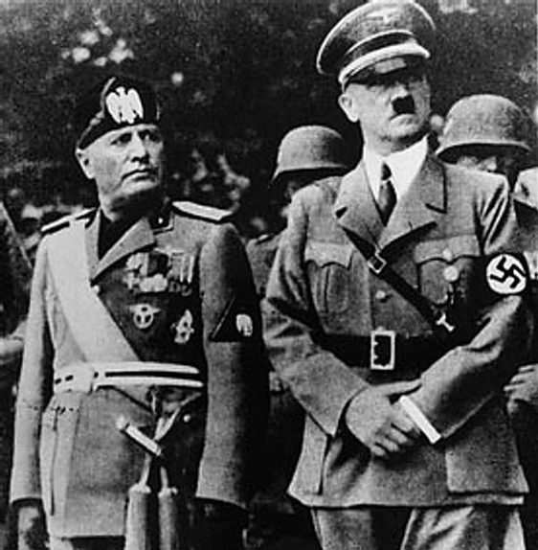
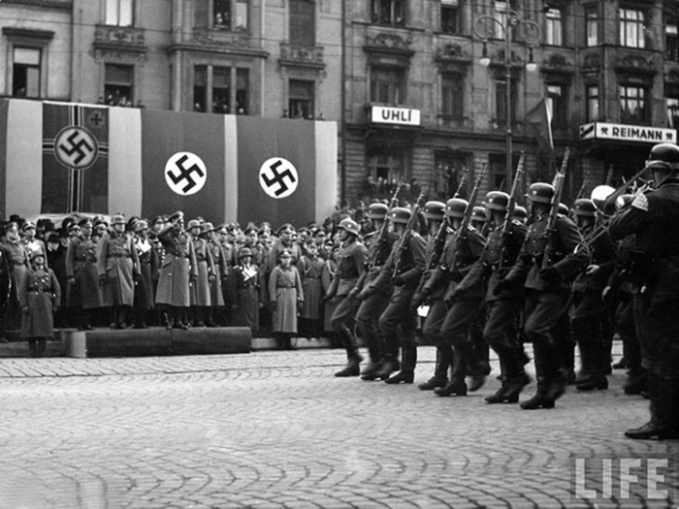
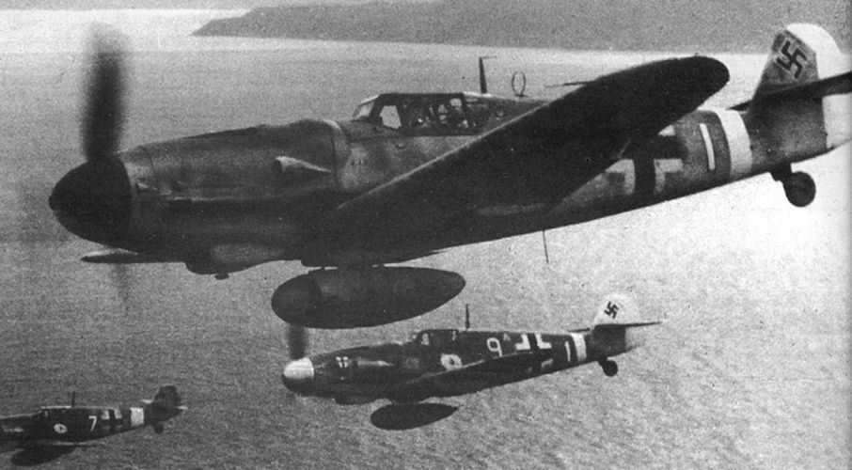
Гитлер дал войскам приказ.
И послал солдат немецких
Против русских, против нас…

Slide 6
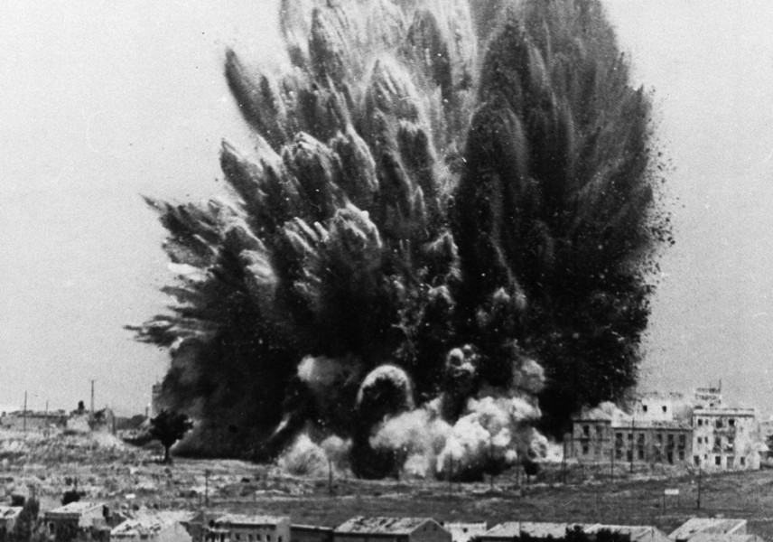

Slide 7
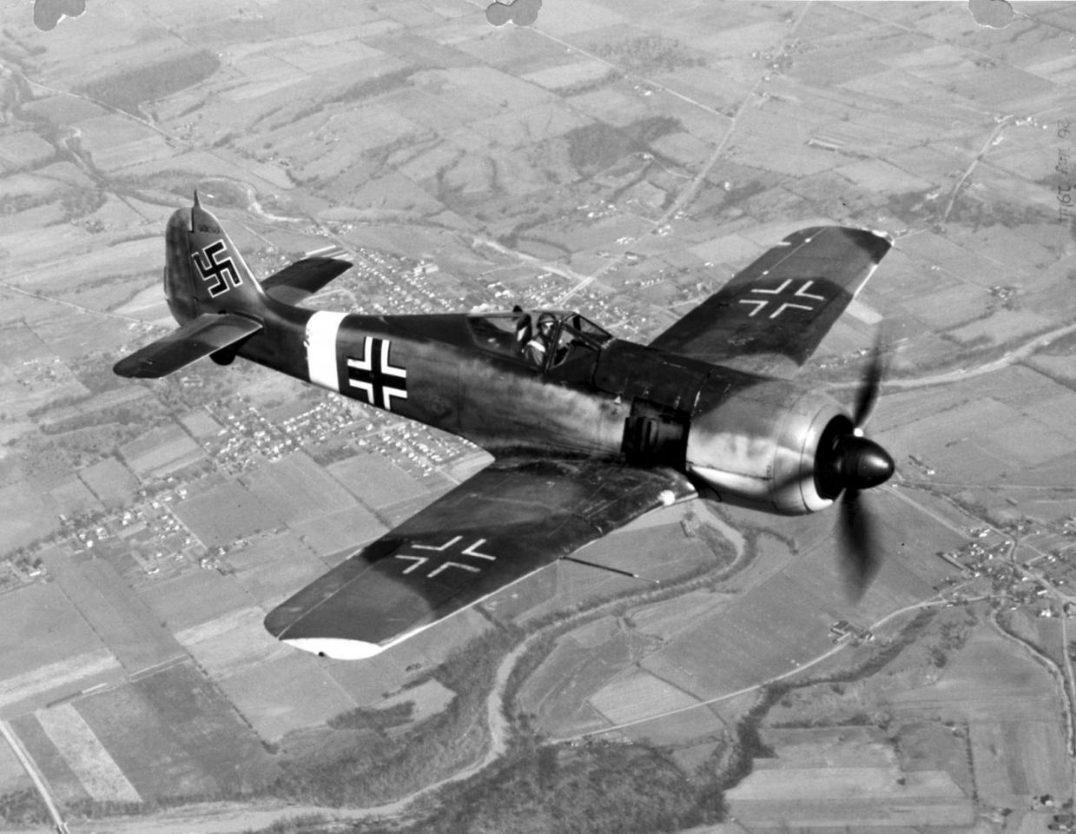

Slide 8
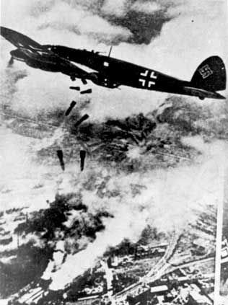
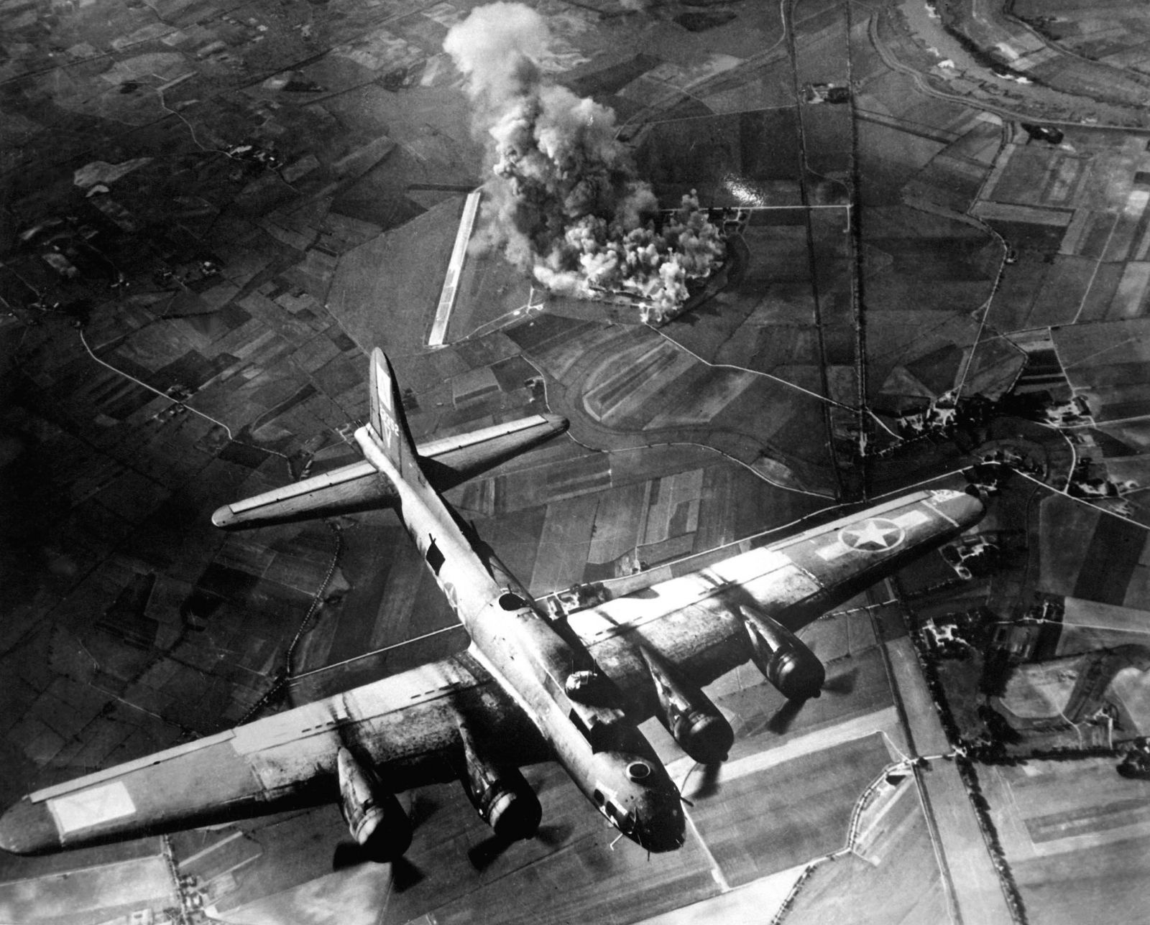

Slide 9
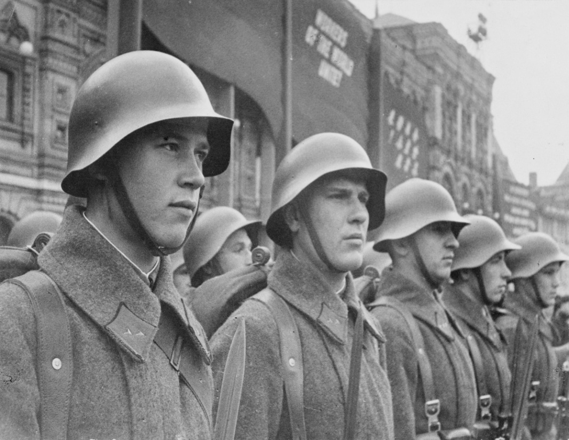
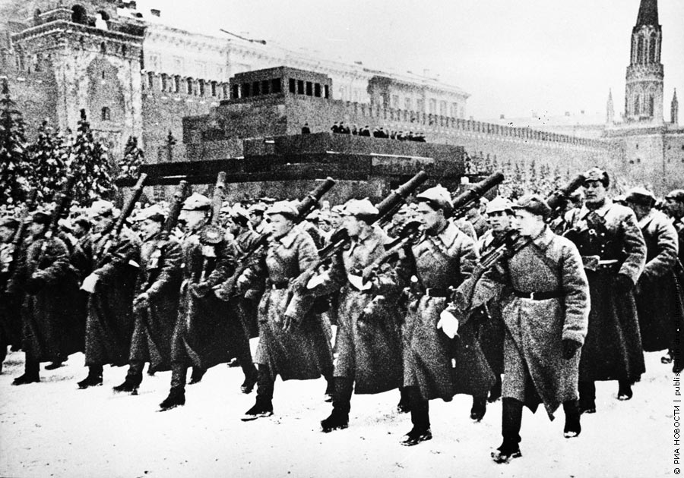
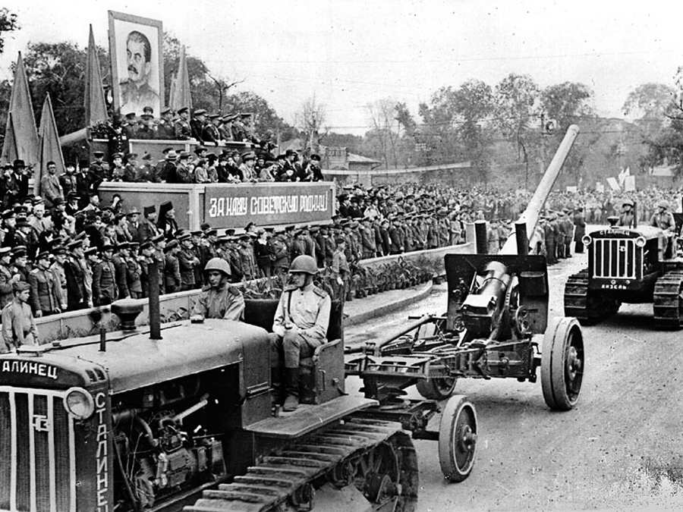
«Вставай, народ!»Услышав клич Земли,
На фронт солдаты Родины ушли

Slide 10
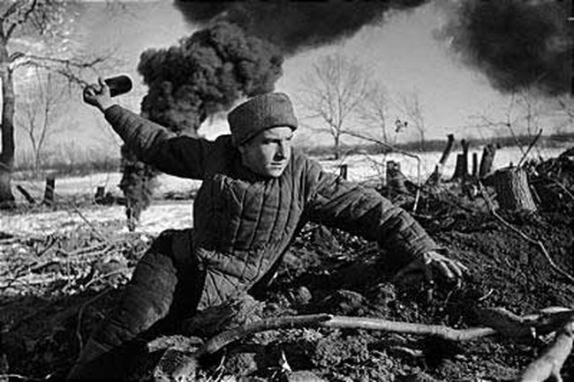
Отважно шли солдаты в бой!
За каждый город и за нас с тобой

Slide 11
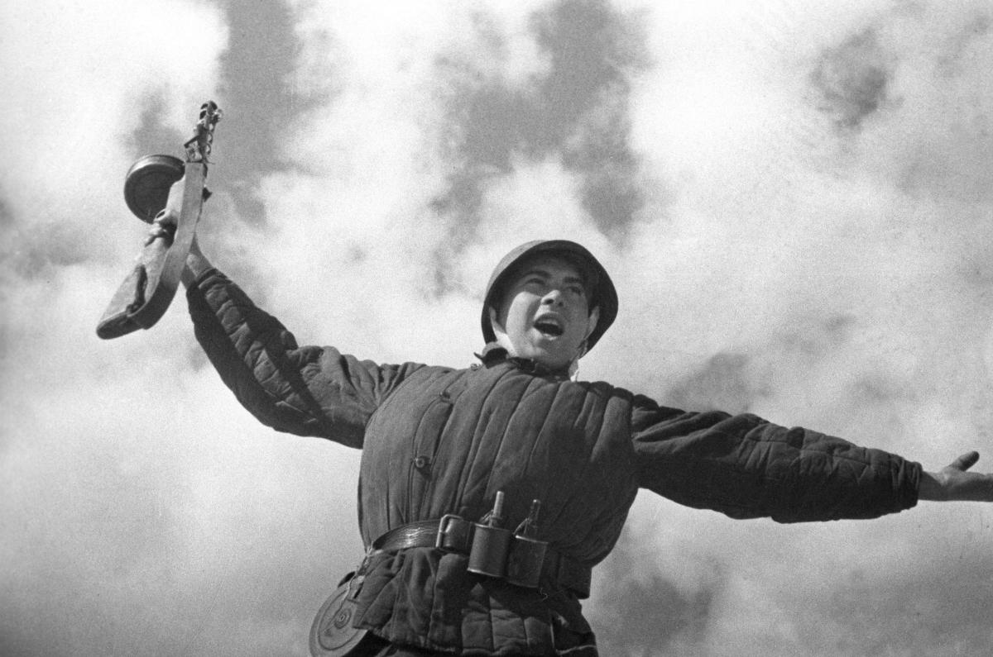
Вставай, страна огромная,
Вставай, на смертный бой!

Slide 12
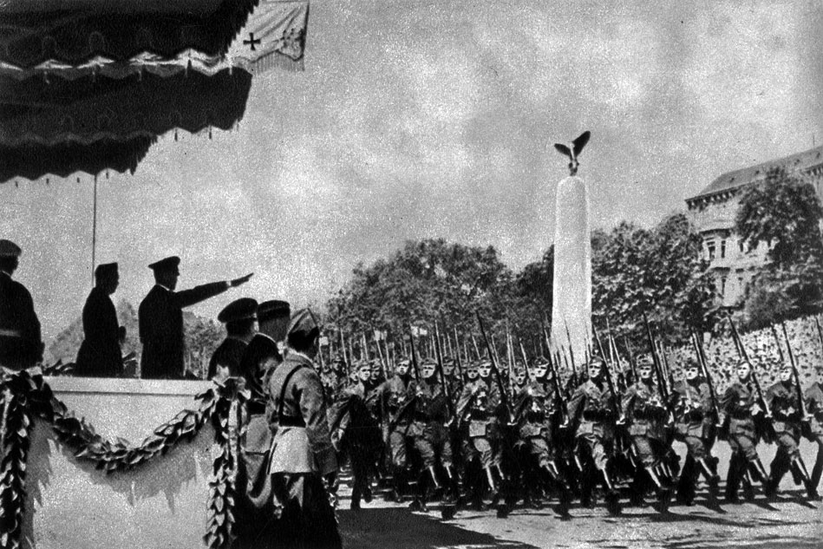
С фашистской силой тёмною,
С проклятою ордой!

Slide 13
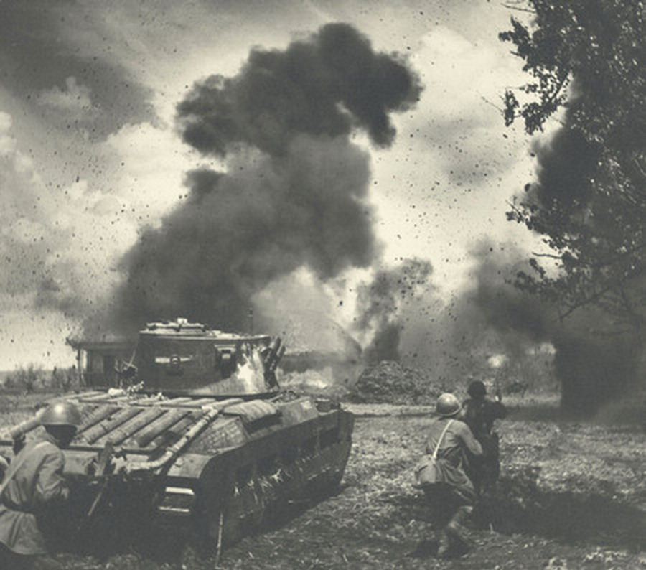
Идёт война народная,
Священная война!

Slide 14
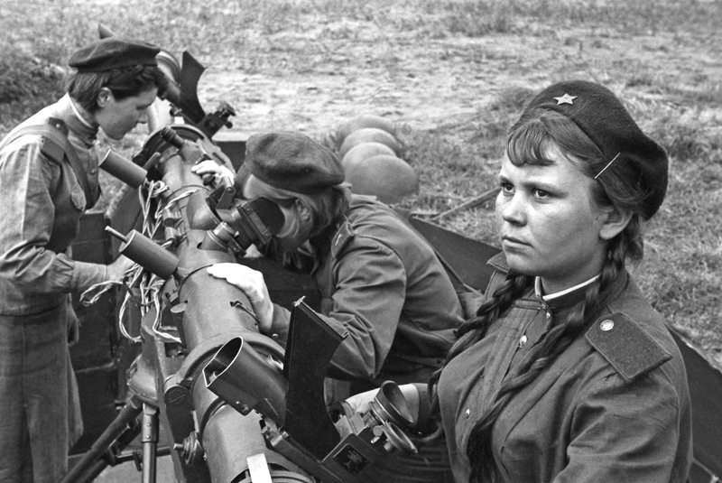
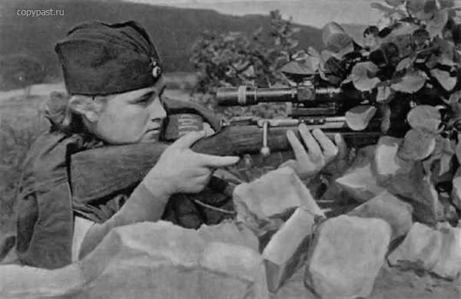
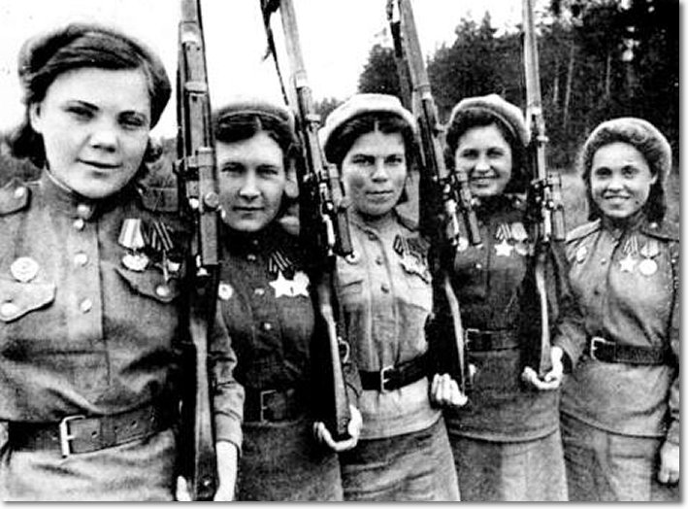
Весь народ, от мала до велика поднялся на борьбу с врагом!

Slide 15
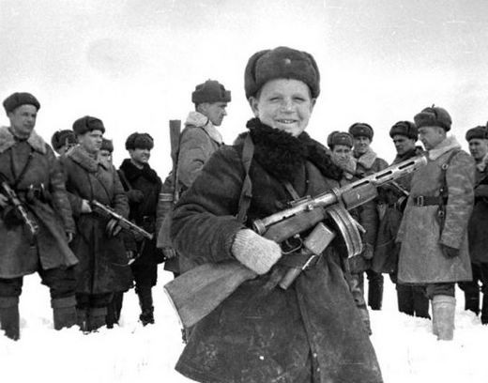
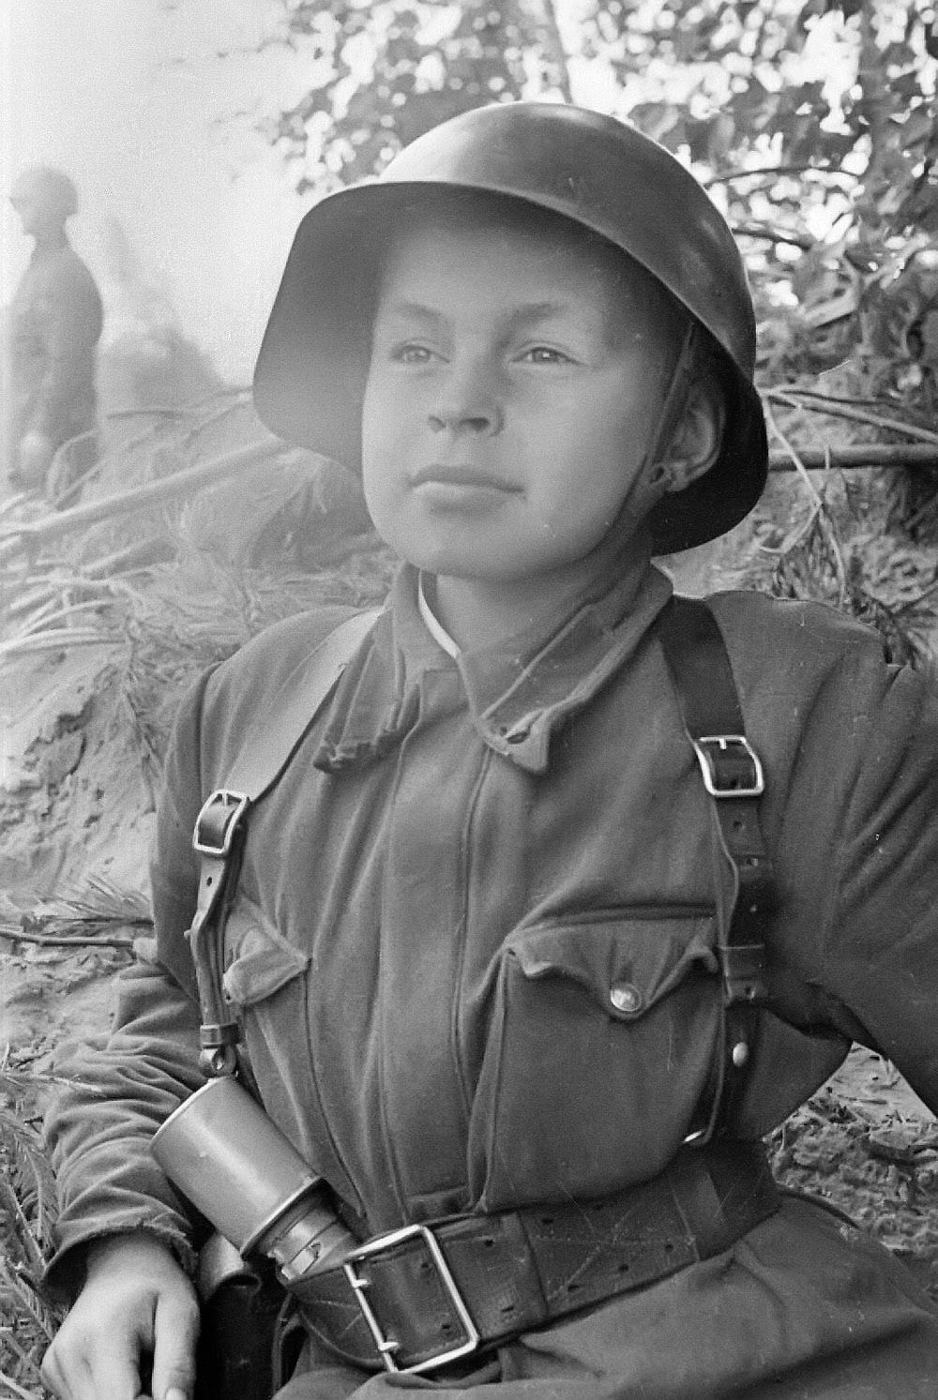
Ему бы учебники в руки
Да строгую ласку отца…
Но служит военной науке Мальчишка в шинели бойца.
(Юферев В.)

Slide 16
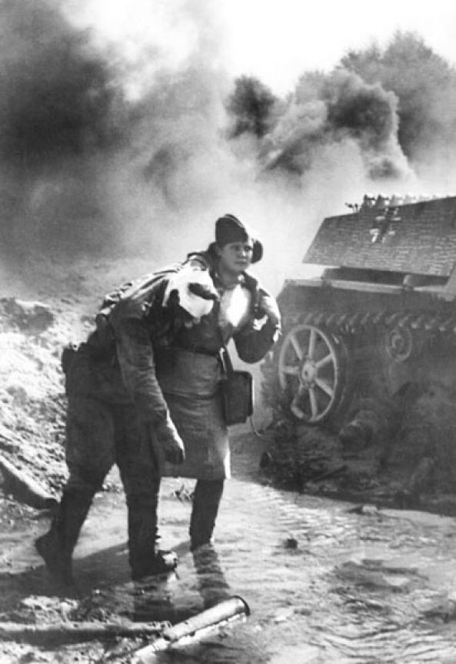
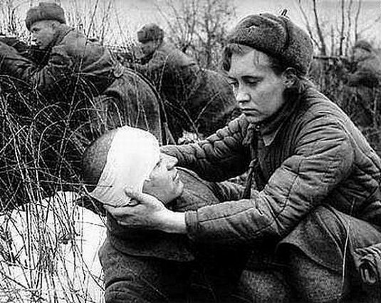
А в шкафу, знаю, платьице новое, Туфли лодочкой где-то стоят Эх, война! Всех одела в кирзОвое, С выпускного ушла в медсанбат.

Slide 17
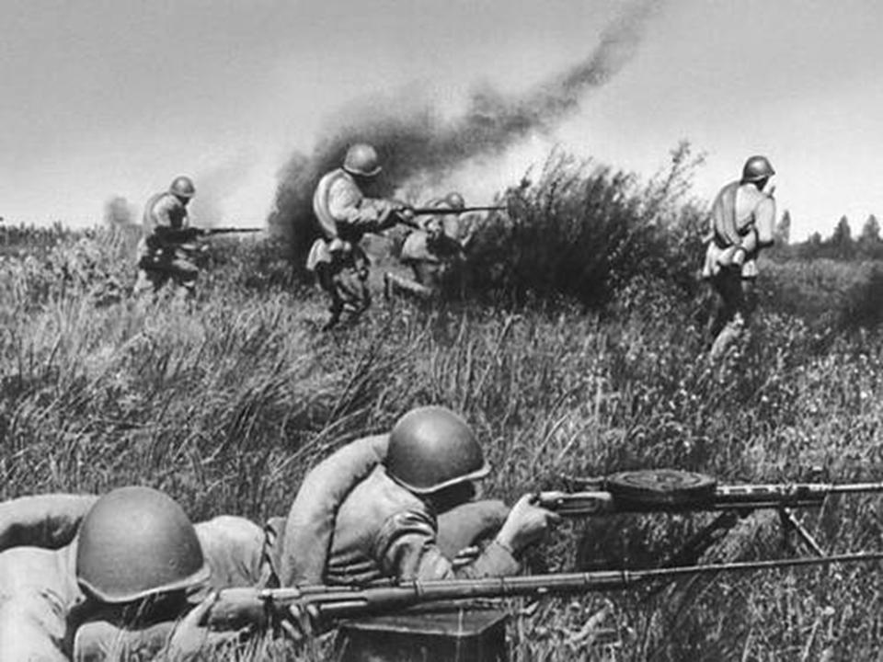

Slide 18
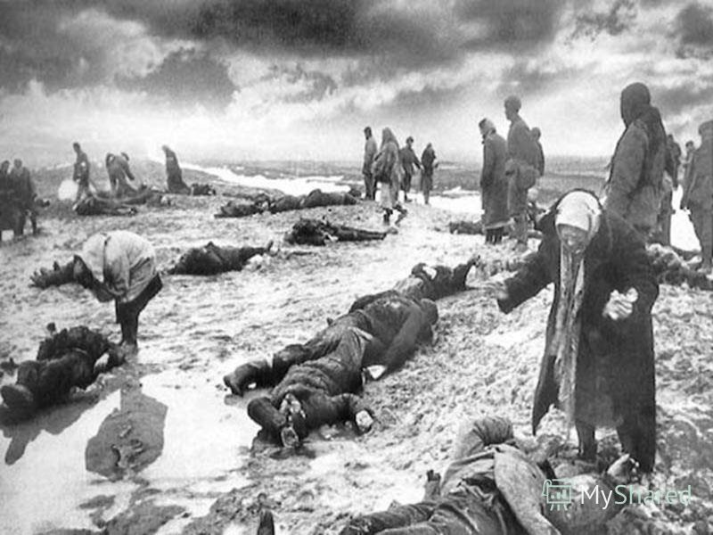
Много горя и потерь принесла война…

Slide 19
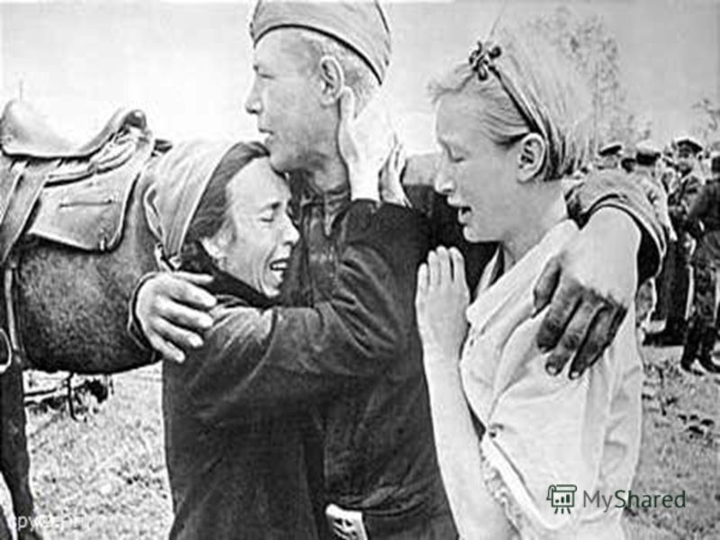
Но даже в такое нелегкое время рождались прекрасные стихи и песни

Slide 20
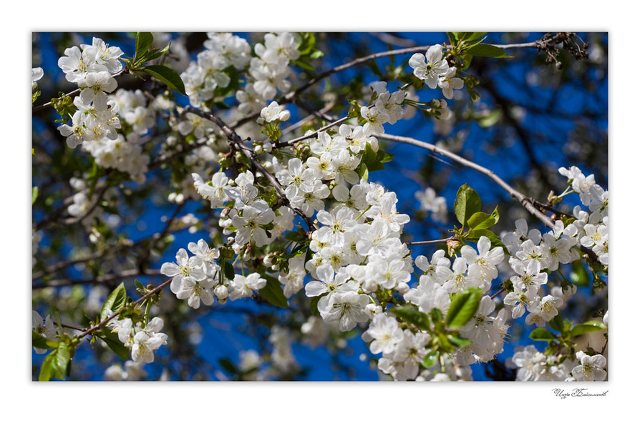
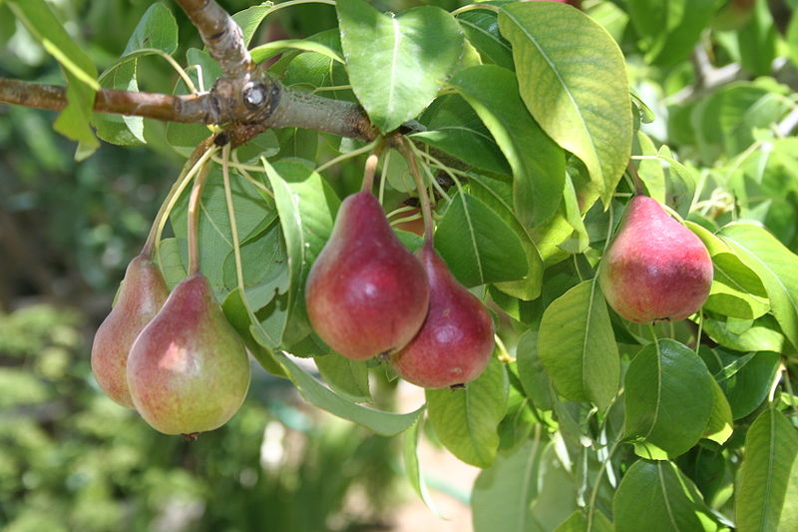
Расцветали
яблони и груши….

Slide 21
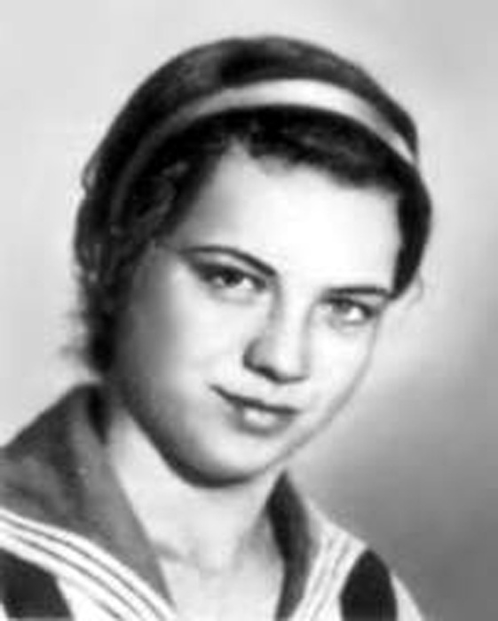
Жди меня, и я вернусь. Только очень жди, Жди, когда наводят грусть Желтые дожди, Жди, когда снега метут, Жди, когда жара, Жди, когда других не ждут, Позабыв вчера.
(К.Симанов)

Slide 22
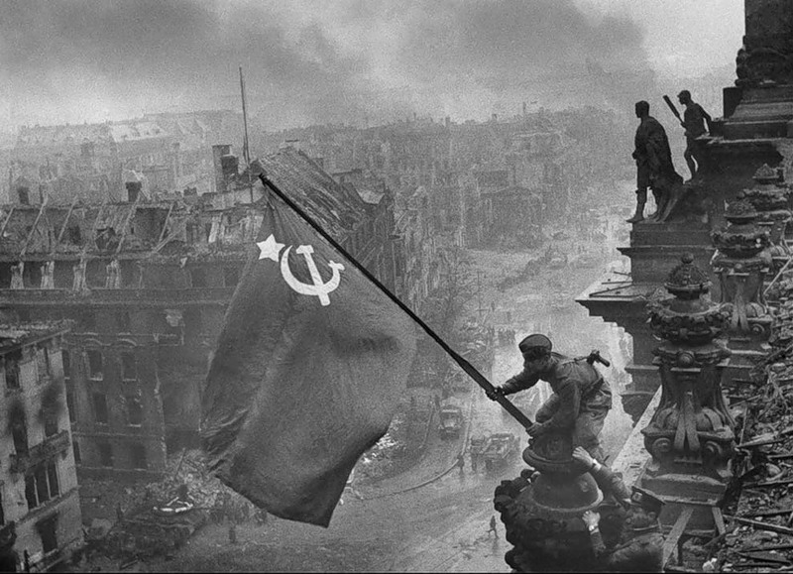
И вдруг над яростью атак, Последним, исступленным бредом - Не красный над рейхстагом флаг, А солнце красное Победы!

Slide 23
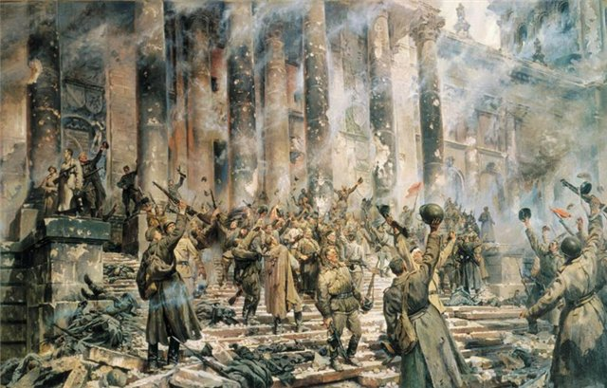
9 мая
День Победы!!!

Slide 24
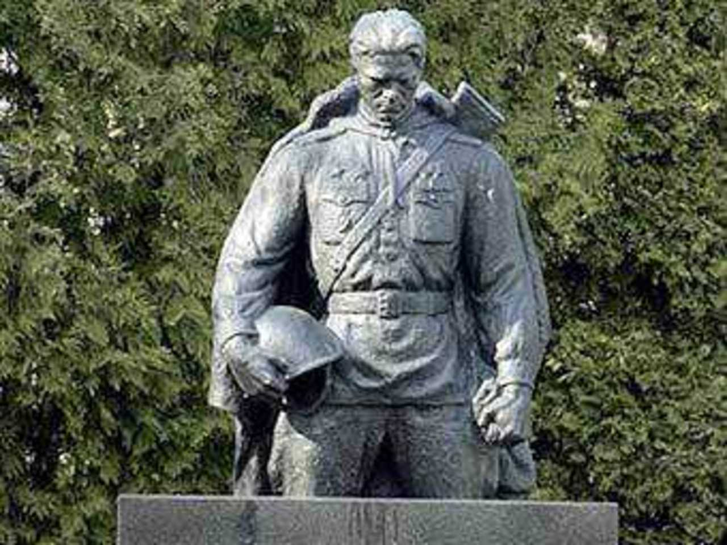
Стоят в России обелиски, На них фамилии солдат… Мои ровесники мальчишки Под обелисками лежат.

Slide 25
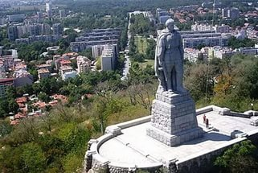
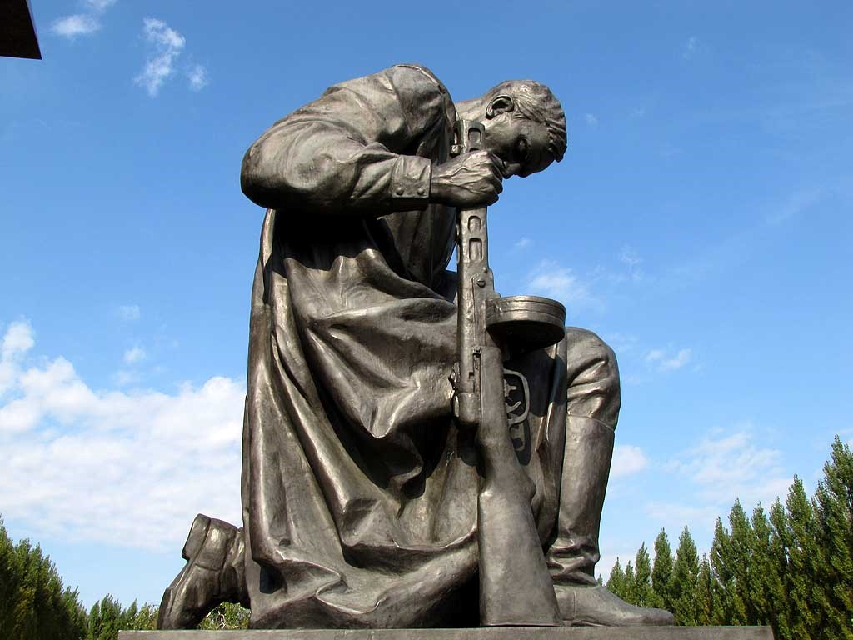
Благодарные люди поставили памятники погибшим солдатам

Slide 26
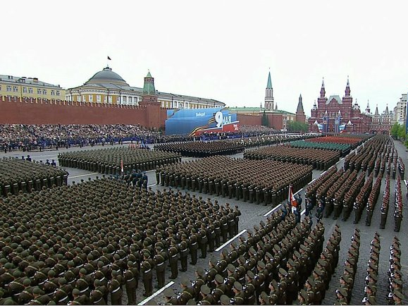
Что такое День Победы? Это утренний парад: Едут танки и ракеты, марширует строй солдат.

Slide 27
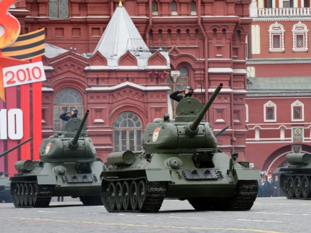

Slide 28
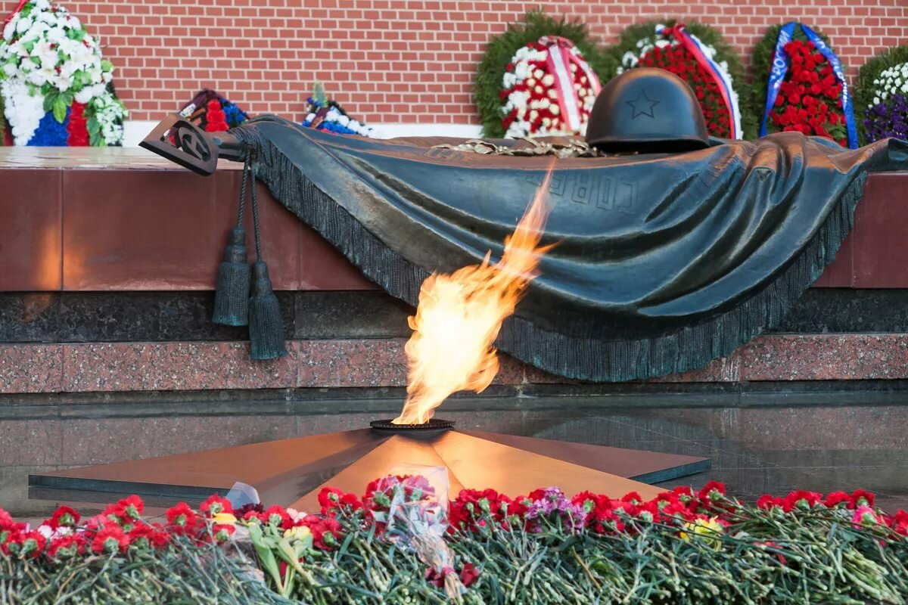
Наступает минута молчанья…Всех погибших в войне перечтём, Под кремлёвских курантов звучанье мы долг памяти свой отдаём.

Slide 29
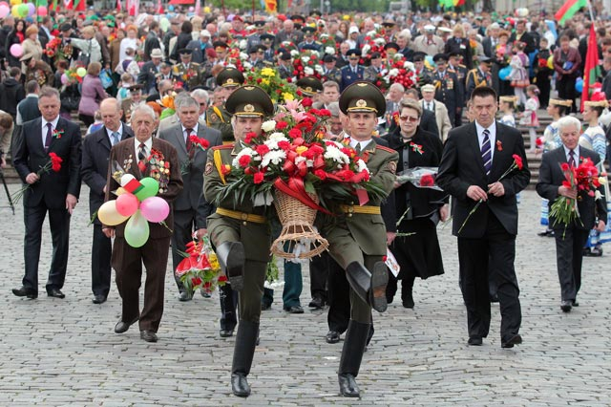

Slide 30
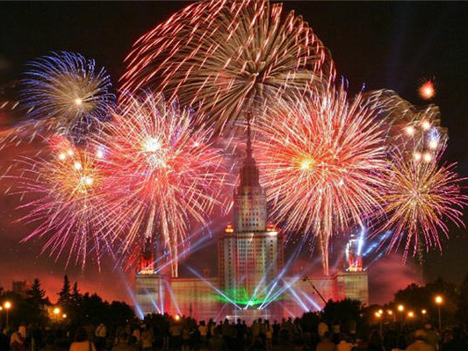
А салют в полнеба, Огромный, как Победа!

Slide 31
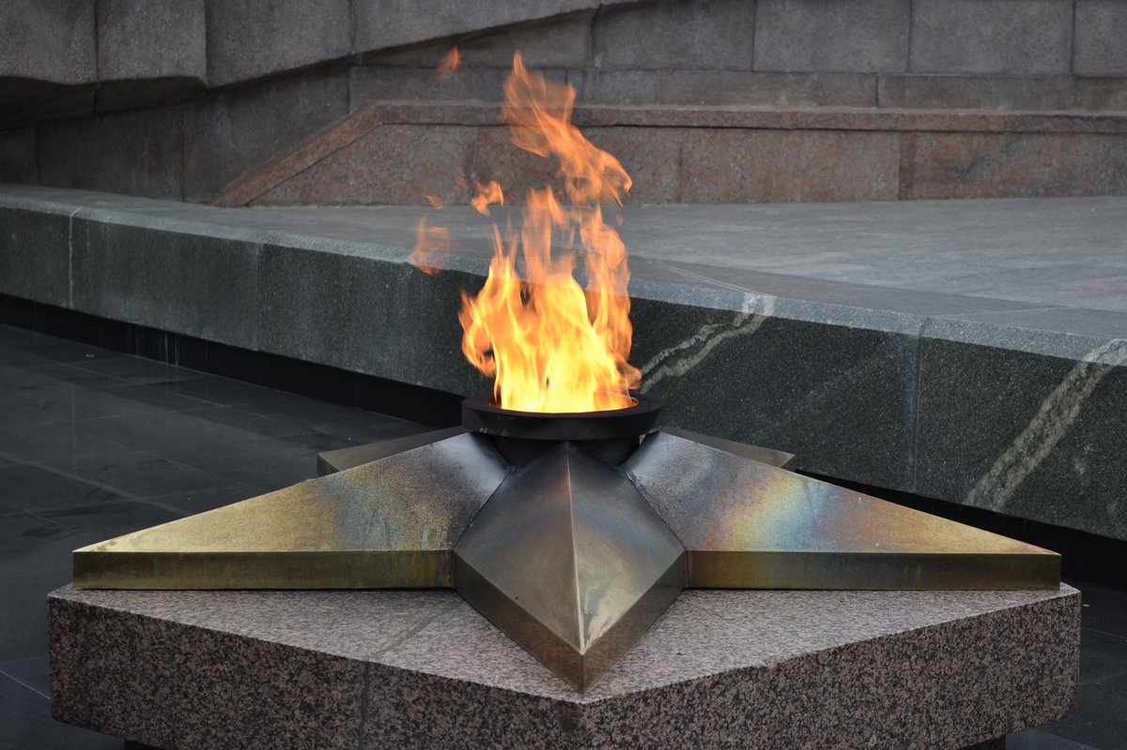
Помним
Гордимся

